Slide 1
مقياس الأدوات الاحصائية لتحليل البيانات
دروس موجهة لطلبة السنة الثالثة محاسبة وجباية
الموسم الجامعي: 2023-2024

Slide 2
خطة الدرس االثاني
برمجيات تحليل البيانات
قوائم الأوامر
واجهة البرنامج
الاختصارات

Slide 4
ثالثا: تقديم برنامج SPSS

Slide 5
برمجيات تحليل البيانات:
هناك الكثيرمن البرمجيات التي تساعد في عملية تحليل البيانات، منها:SPSS, EXCEL,EVIEWS,AMOS
يعد برنامج SPSS من أشهر برامج التحليل الاحصائي.

Slide 6
برنامج SPSS أو (Statistical package for social sciences) "الحزم الإحصائية للعلوم الاجتماعية"، وهو عبارة عن حزم حاسوبية متكاملة لإدخال البيانات وتحليلها. ويستخدم عادة في جميع البحوث العلمية التي تشتمل على العديد من البيانات الرقمية ولا يقتصر على البحوث الاجتماعية فقط بالرغم من أنه أنشأ أصلا ً لهذا الغرض، ولكن اشتماله على معظم الاختبارات الإحصائية (تقريبًا) وقدرته الفائقة في معالجة البيانات وتوافقه مع معظم البرمجيات المشهورة جعل منه أداة فاعلة لتحليل شتى أنواع البحوث العلمية.

Slide 7
تشغيل البرنامج spss:
* يمكن تشغيل البرنامج عن طريق النقر المزدوج على أيقونة البرنامج والتي تظهر على سطح المكتب.
أو
* النقر على زر البدء start فتظهر قائمة programs all ثم نختار spss for windows ثم spss 19 for windows

Slide 8
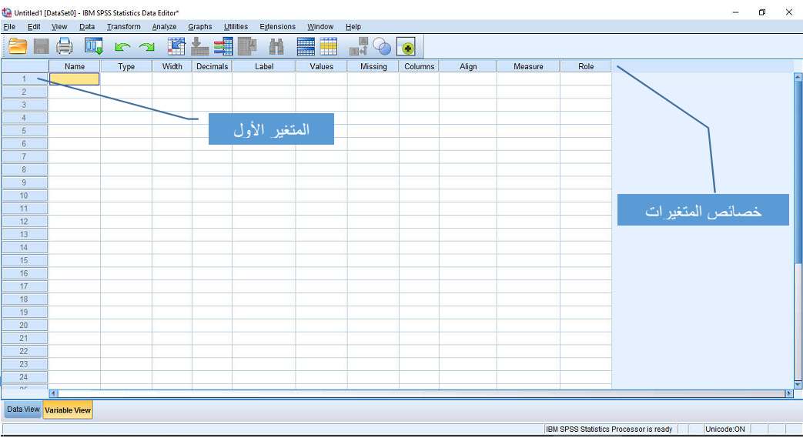
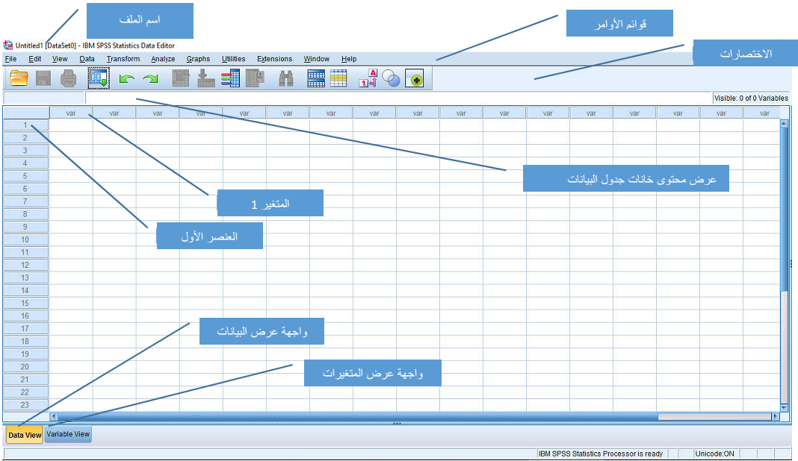
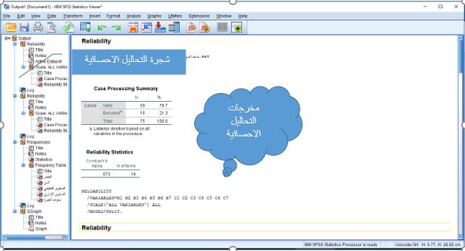
واجهة البرنامج
تتكون واجهة البرنامج أساسا من ثلاث نوافذ، تمكن مستخدم البرنامج من إدخال البيانات عبر النافذتين الأولى والثانية، كما تمكنه من الحصول على المخرجات عبر نافذة ثالثة، وفيما يلي نتطرق لبعض التفاصيل الموجودة في كل نافذة على حدى:

Slide 10

قوائم الأوامر: ويندرج ضمنها مجموعة من القوائم تتمثل في:
قائمة ملف: File Menu يهدف استخدام هذه القائمة إلى التعامل مع الملفات من حيث انشاء ملفات جديدة، او فتح ملفات مخزنة، أو تخزين الملفات، أو طباعة الملفات وكذلك الخروج من البرنامج.
ب- قائمة تحرير: Edit Menu تحتوي هذه القائمة على الكثير من الأوامر المهمة مثل نسخ ونقل البيانات من مكان إلى آخر والبحث عن حالات مهمة.
ج- قائمة عرض : View Menu يستطيع الباحث عن طريق هذه القائمة اظهار شريط الأدوات وهى الأيقونات المختصرة المناسبة Toolbar التي يمكن استخدامها بدلا من البحث عن القوائم ، كما يستطيع من خلال هذه القائمة إظهار او إخفاء خطوط الشبكة Grid lines ،وتغيير نوع الخط المستخدم وإظهار أو إخفاء عناوين " دلالات " القيم Value Labels .
د- قائمة بيانات : Date Menu تسمح هذه القائمة بتعريف المتغيرات وتغيير أسمائها وكذلك القيام بالعمليات المختلفة على البيانات من فرز وتحويل ودمج مع بيانات اخرى وغير ذلك من عمليات .
هـ- قائمة التحويلات: Transform Menu يستطيع الباحث من خلال هذه القائمة القيام بالعمليات الحسابية المختلفة مثل استخدام الدوال الإحصائية التي يزودنا بها برنامج SPSS واعادة ترميز البيانات وتحديد الرتب وغيرها.

Slide 11
و- قائمة التحليل الاحصائية: Analyze Menu مهمة هذه القائمة هي اجراء التحليلات الاحصائية، فهي تحتوي على جميع أدوات التحليلات الإحصائية العادية والمتقدمة مثل حساب المتوسطات الحسابية والانحرافات المعيارية ومعادلات الانحدار وغيرها.
ز- قائمة الرسومات: Graphs Menu يستطيع الباحث عن طريق هذه القائمة عمل الرسومات البيانية والأشكال المختلفة.
ح- قائمة الأدوات: Utilities Menu يستطيع الباحث باستخدام هذه القائمة إيجاد معلومات مفصلة عن الملف المستخدم والمتغيرات التي يحويها هذا الملف وتعريف واستخدام المجموعات للمتغيرات المختلفة.
ط- قائمة إطار: Windows Menu يستطيع الباحث عن طريق هذه القائمة التنقل بين النوافذ المختلفة والتحكم فى حجم هذه النوافذ.
ى- قائمة المساعدة: Help Menu تزود هذه القائمة الباحث بنظام مساعدة تفاعلي يستطيع من خلاله الحصول على إجابات كثيرة للتساؤلات التي يجدها عند مواجهة مشكلة ما مع برنامجSPSS .

Slide 12
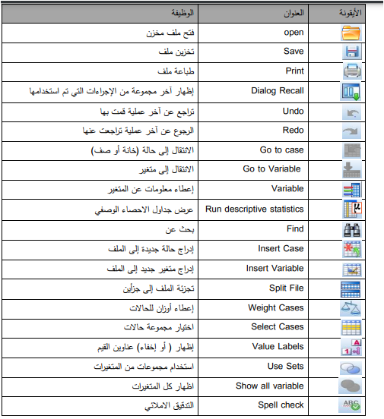
الاختصارات: تمكن الاختصارات مستخدم البرنامج من القيام من بعض الوظائف الأساسية مثل فتح ملف، حفظ تغييرات الملف، طباعة المخرجات، القيام ببعض التحليلات الإحصائية الرئيسية، التراجع عن التعديلات أو إعادة ارجاع التعديلات.والصورة الموالية توضح الأيقونات المختصرة

Slide 13
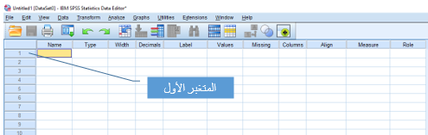
عرض محتوى خانات البيانات: تستخدم من أجل استظهار البيانات الموجودة في الخانات.
المتغير 1: يمكن أن تتغير طبيعة المتغير بحسب مصدر البيانات، ففي حالة كون المصدر استبيان سيعبر المتغير الأول عن السؤال الأول، وتليه الأسئلة الأخرى فيما بقي من متغيرات، وقد تتخذ أشكال أخرى (سنوات، شركات، أشخاص، أوزان، ...).

Slide 14
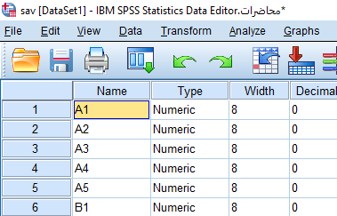
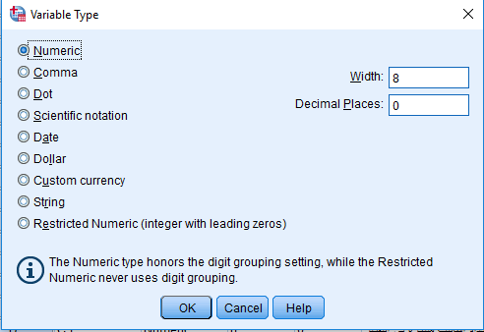
Name : ويدخل فيها اسم المتغير ويشترط أن لا يحتوي الاسم على مسافات فاصلة، حيث يمكن للمستخدم استخدام المدة الواصلة الخاصة بالرقم 8 على لوحة المفاتيح، بدل المسافات الفاصلة أو استخدام الحروف والأرقام في ترميز الأسئلة.
Type: و يمكن من خلال هذه الخاصية تحديد نوعية الادخال بالنسبة للمتغيرة ، حيث يمكن أن يأخذ إدخال البيانات أحد الخيارات المتاحة الموضحة في علبة الحوار التي ستظهر لنا عند الضغط على هذه الخانة، فالإدخال بحسب علبة الحوار يمكن أن يكون :
متغير رقمي / متغير فاصلة / متغير نقطة
تسمية علمية: أرقام تحوي عمليات كالضرب أو القسمة إضافة إلى استخدام الأس
تاريخ / عملة الدولار / عملة مخصصة / متغير حرفي / عدد طبيعي

Slide 15
Width: تحدد فيه عرض الخانة الخاصة باسم المتغير.
Decimals: تحدد فيه عدد الأرقام العشرية التي يمكن أن تظهر في الواجهة للمتغير.
Label : يظهر فيه التسمية التوضيحية للمتغير، و التي يمكن أن يعبر فيها المستخدم بكل حرية عن تعريفه للمتغير.

Slide 16
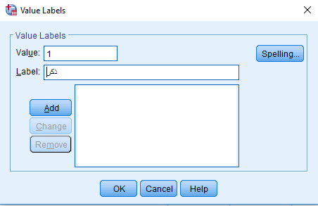
Value : عندما نضغط على الخانة في السطر يظهر لنا مربع الحوار المعروض لنقوم بتعريف التشفير الخاص بالسؤال، وفي المثال الظاهر في الصورة سؤال خاص بالجنس حيث تم تشفير الإجابات إلى 1 ذكر و 2 أنثى، حيث نكتب القيمة 1 في الخانة Value، وندرج شرحها "ذكر" في خانة Label، ثم نضغط على Add، كما نستطيع إضافة القيمة 2 و شرحها أنثى ثم نضغط على Ok، مع ملاحظة وجود خيارات إضافية أسفل Add، تتمثل في Change لتغيير القيم أو الشرح، و Remove لإزالة قيمة أو شرح معين.

Slide 17
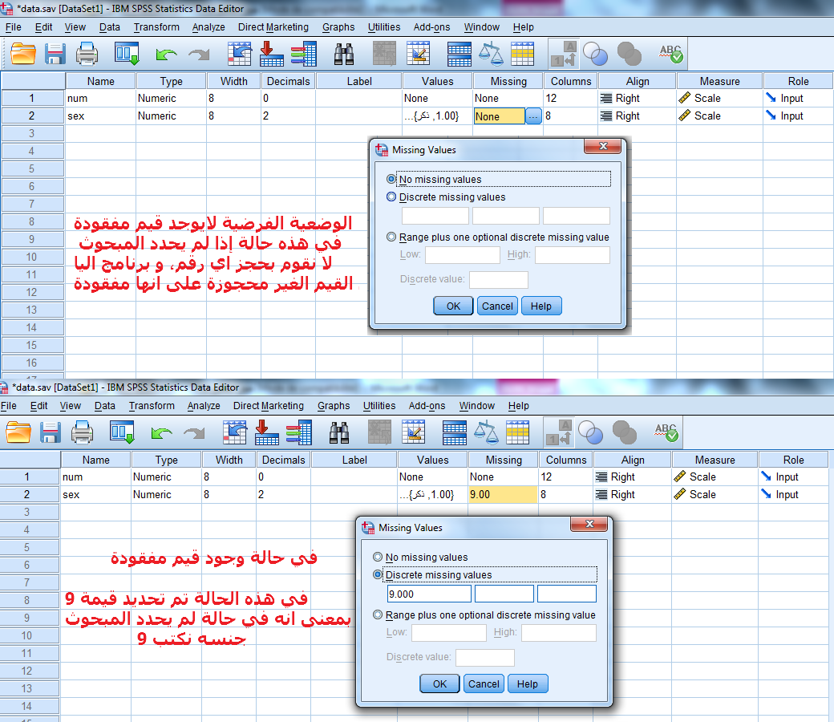
Missing : يستخدم لتعريف القيم المفقودة، أي القيم التي لم يحددها أفراد عينة الدراسة، :أن ينسى تحديد الجنس ، و البرنامج يتعامل مع كل الحالات التي لم يتم حجزها على انها قيم مفقودة، هذا في الحالة الافتراضية، اما في حالة تحديد قيمة معينة كقيمة مفقودة فلابد من مراعاة الشرط التالي: التأكد من ان احتمال ان تكون هذه القيمة منعدم ضمن الاختيارات أو القيم التي يمكن أن يستجيب بها أفراد العينة

Slide 18
Columns : يحدد فيه عرض خانات البيانات
Align: يحدد فيها نمط الكتابة من اليمين ، اليسار ، الوسط.
Measure: ويحدد فيها طبيعة البيانات Scale قياسية، Ordinal ترتيببية، Nominal إسمية.
Role: يستخدم لتحديد دور كل متغير على حدى حيث نجد الخيارات التالية:
  Input هو القيمة الافتراضية، يستخدم في كل الحالات، أو للإشارة الى أن المتغير مستقل.
  : Target يستخدم للإشارة أن المتغير تابع
  : Both يستخدم للإشارة أن المتغير مستقل وتابع في نفس الوقت
  : None يستخدم للإشارة أن المتغير لم يحدد له أي دور.
  Split: يستخدم لتقسيم أفراد العينة تبعا لمتغير ما مثلا (يعمل / لا يعمل)

Slide 19
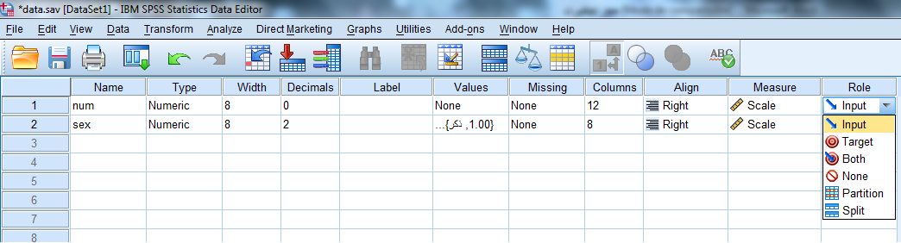
هذا العمود غير موجود في الاصدارات السابقة للإصدار 18، و هي لا تؤثر على بناء القوانين الاحصائية، و دورها يؤثر في بعض مربعات الحوار التي يمكن من خلالها التعامل مع هذه الخيارات
** يفضل ترك القيمة الفرضية لهذا الخيار بالنسبة لأعلب الحالات.

Slide 20
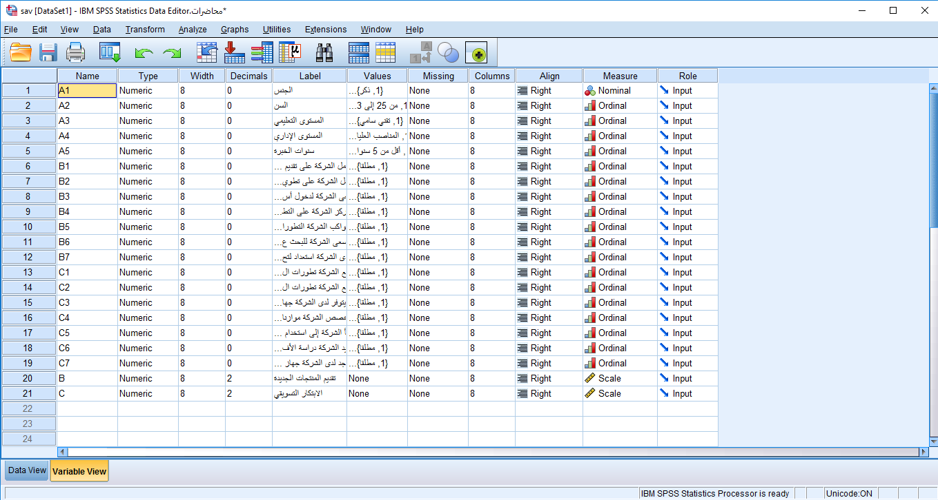
شكل نافذة عرض المتغيرات بعد إدخال تعريف المتغيرات (الأسئلة)

Slide 21
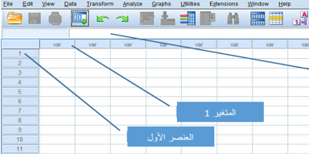
النافذة الثانية: شاشة إدخال البيانات
عرض محتوى خانات البيانات: تستخدم من أجل استظهار البيانات الموجودة في الخانات.
المتغير 1: يمكن أن تتغير طبيعة المتغير بحسب مصدر البيانات، ففي حالة كون المصدر استبيان سيعبر المتغير الأول عن السؤال الأول، وتليه الأسئلة الأخرى فيما بقي من متغيرات، وقد تتخذ أشكال أخرى (سنوات، شركات، أشخاص، أوزان، ...).
العنصر الأول: إذا كنا بصدد ادخال بيانات استبيان فسيشكل بالتالي بيانات الاستبيان الأول

Slide 22
النافذة الثانية: نافذة إدخال البيانات

Slide 23
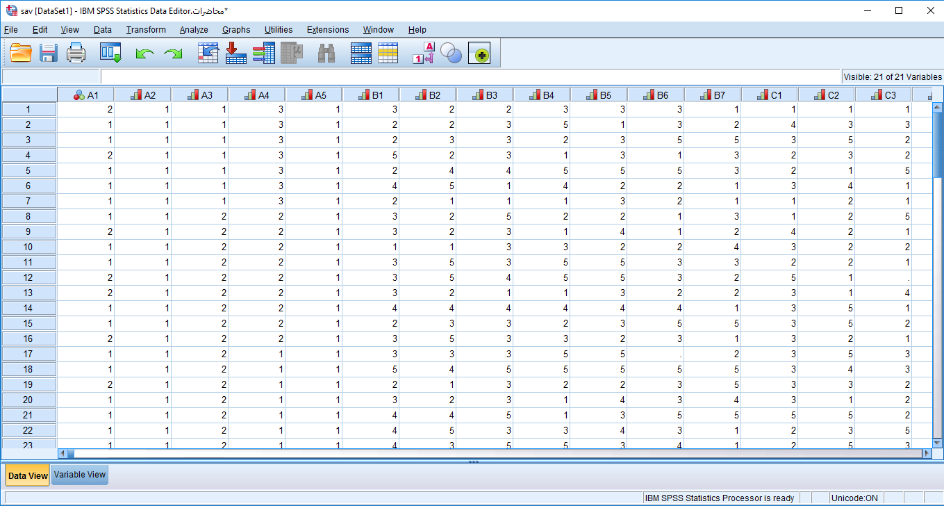
شكل نافذة عرض البيانات بعد تفريغ الاستمارات

Slide 24
الشاشة الثالثة: شاشة مخرجات معالجة البيانات
حيث تظهر عليها كل مخرجات المعالجة الإحصائية للبرنامج في شكل جداول و رسومات بيانية توضيحية.

Slide 25
خطوات التعامل مع البيانات
المرحلة الأولى:التعريف بالمتغيرات
المرحلة الثانية:ادخال البيانات
المرحلة الثالثة:المعالجة الاحصائية

